Slide 1
Recommender Systems in the Era of Large Language Models (LLMs)
来源：Fan, Wenqi et al. “Recommender Systems in the Era of Large Language Models (LLMs).” ArXiv abs/2307.02046 (2023): n. pag.
REPORTING REPLY GENERAL TEMPLATE
汇报人：李延康

Slide 2
Part 1
Introduction
Part 2
Deep
Pre-Training &
Fine-Tuning
Part 3
目录
Part 4
Prompting
CONTENTS
Part 5
Future Directions
Part 6
Summary

Slide 3


Introduction
推荐系统的基本思想是利用用户与物品之间的交互及其关联的附加信息，特别是文本信息（例如物品标题或描述、用户个人资料和物品的用户评价），来预测用户与物品之间的匹配分数（即用户是否喜欢该物品的概率）。
由于深度神经网络在各个领域的表示学习能力，它已被广泛应用于推荐系统。深度神经网络（DNNs）通过不同的架构展示出在建模用户-物品交互方面的独特能力。例如循环神经网络（RNN）。图神经网络（GNN）等用于学习用户和物品的表示。

Slide 4
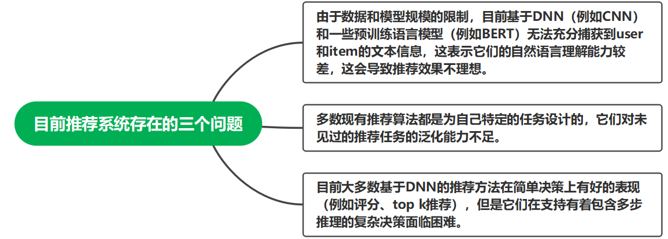
Introduction

Slide 5
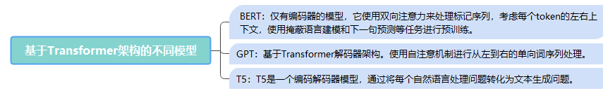
Introduction
LLMs是通过在大量的文本数据上进行训练并具有数十亿个参数，以理解自然语言的模式和结构。通常，这些语言模型分为三大类别：仅编码器模型，仅解码器模型和编码解码器模型。

Slide 6
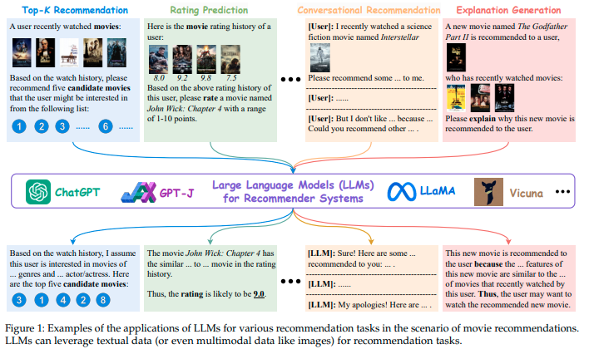
Introduction

Slide 7
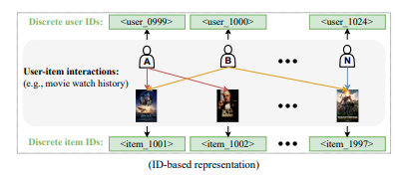
Deep Representation Learning For LLM-Based
在现代推荐系统中，通常使用离散的ID表示user和item，并通过学习ID embedding来模拟user和item之间的行为。在基于LLM的推荐系统中，通常使用“[prefix]_[ID]”的形式表示user和item。prefix表示类型(item or user)，数字ID有助于识别其唯一性。

Slide 8
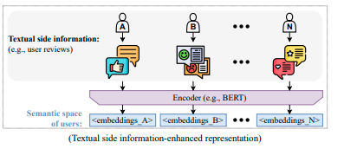
Deep Representation Learning For LLM-Based
利用User和Item的文本信息进行推荐，用语言模型（例如BERT、GPT等）对user和item文本信息进行编码，对相似的user或item分组。但是只靠语言模型进行编码可能会过度强调文本特征，后续有研究人员提出通过引入知识图谱、用户行为等方式缓解该问题。

Slide 9
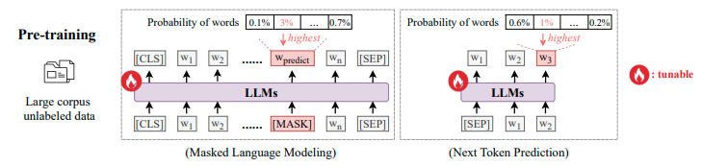
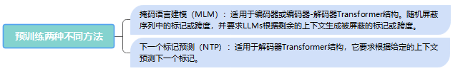
Pre-training Paradigm

Slide 10
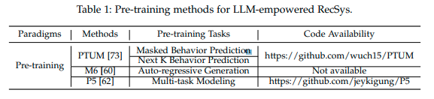
Pre-training Paradigm

Slide 11
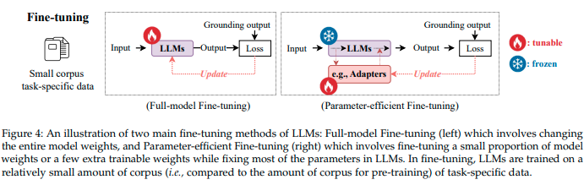
Fine-tuning Paradigm
LLM的微调主要分为两种:全模型微调，参数高效微调。其目的是为了使得模型能够专门化其知识和参数，以提高推荐领域的性能

Slide 12
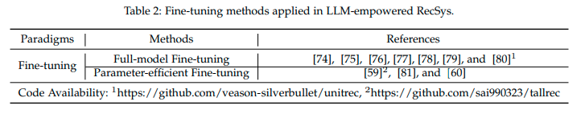
Fine-tuning Paradigm

Slide 13
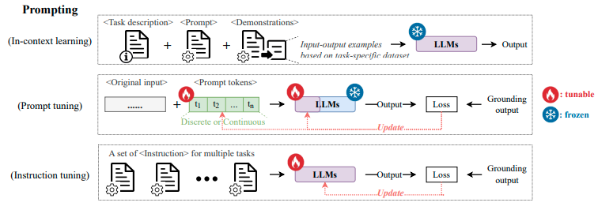
Prompting
提示是帮助LLM适应下游任务的最新范式，它是可应用于大语言模型输入的文本模板。目前主要有以下三种提示技术：提示、提示调优、指令调优。

Slide 14
Prompting
Prompting
核心思想是保持LLM冻结（参数不更新），通过特定的提示使LLM适应下游任务.
主要有以下几种方法：
传统的提示(Conventional Prompting)：一种方法是提示工程，模拟在预训练期间遇到的语言模型的文本来生成提示，另一种方法是few-shot提示，提供少量输入输出示例。
语境学习(In-Context Learning (ICL))：关键之处在于激发LLM上下文学习能力，从推理阶段的上下文中学习未见过或新的下游任务。
思维链提示(Chain-of-Thought (CoT) Prompting)：通过向推理步骤中加入注释，这使 LLM 能够分解复杂的决策过程，并通过逐步推理生成最终结果。

Slide 15
Prompting
Prompt Tuning
提示调优作为一种附加技术，它为LLM添加新的提示标记，并根据特定任务的数据集优化提示。
LLM的提示调优策略可分为两种:
硬提示调优(Hard Prompt Tuning)： 指生成和更新离散的提示文本模板（如自然语言），用于提示LLM完成特定的下游任务。
软提示调优(Soft Prompt Tuning)：采用连续向量作为提示（例如文本向量），并根据任务特定的数据集优化提示，例如使用梯度方法根据推荐损失更新提示。

Slide 16
Prompting
Instruction Tuning
指令调优具有提示、预训练、微调范式的特征，指令调优的关键在于训练LLM将提示作为任务指令，而不是解决具体的下游任务。
具体可以分为两个阶段：
指示（提示）生成阶段(Instruction Generation Stage)：指令调优引入了自然语言中基于指令的提示格式，它由面向任务的输入和所需的目标对组成。
模型调优阶段(Soft Prompt Tuning)：对LLM模型进行微调。

Slide 17
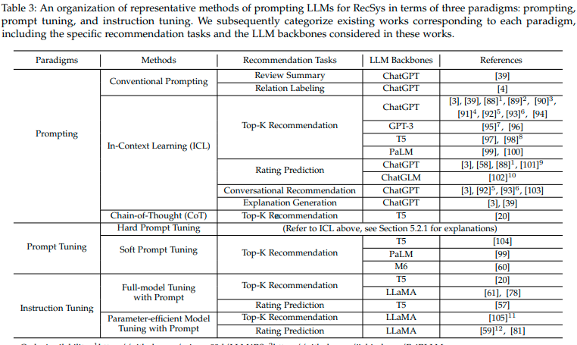
Prompting

Slide 18
Future Directions
LLM在推荐系统中的应用仍处于早期探索阶段，存在许多机遇与挑战。
1 幻觉缓解： LLM会生成一些合理但实际不存在的事物。
2 可信的大型语言模型用于推荐系统：
1.安全与鲁棒。微小的扰动可能影响推荐系统的性能，存在恶意人员操纵特定产品的市场。
2.非歧视和公平。经过大量数据集训练的 LLM 常常会无意中学习并延续人类数据中的偏见和刻板印象，这些偏见和刻板印象随后会在推荐结果中显露出来。
3.可解释性。由于隐私和安全考虑，某些公司和组织选择不开源其先进的LLM。因此，推荐系统的LLM可以被视为“黑匣子”，用户试图理解为什么产生特定输出或推荐的过程变得复杂。
4.隐私性。用于推荐系统的LLM的高度依赖于从社交媒体和书籍等各种来源收集的大量数据。数据中包含的用户敏感信息（如电子邮件和性别）很可能被用于训练现代 LLM，以提高预测性能和提供个性化体验，从而导致用户隐私信息泄露的风险。另一方面，这些系统通常会处理敏感的用户数据，包括个人偏好、在线行为和其他可识别信息。

Slide 19
Future Directions
3 用于推荐系统的垂直领域特定LLM ：
目的在于为推荐系统量身定制的LLM可以节省专业人员大量时间，并且获取更好的推荐效果。
4 用户和物品索引 ：
LLM理解长文本能力不佳，因为很难有效地捕获长文本中的user-item交互信息。而这些交互信息中包含了大量协同知识，对理解和预测用户偏好做出了巨大贡献。
5 微调效率：
微调的计算成本可能很高，特别是对于推荐系统中非常大的模型和大型数据集。因此，提高微调的效率是一个关键挑战。
6 数据增强：
推荐系统是数据驱动的，其基础是通过用户在数字平台上的互动或通过招募注释者来收集用户行为数据。这些方法都是资源密集型的，可能无法长期持续，输入数据的质量和多样性直接影响模型的性能和多功能性。为了克服以真实数据为中心的研究的不足，可以尝试使用LLM进行数据增强（例如对用户进行多样化提示）提升推荐效果。

Slide 20
结论
这是一篇大语言模型在推荐系统中的应用的综述文章。主要从预训练、微调和提示等各个方面对LLM增强推荐系统进行了全面概述。首先介绍了利用LLM（作为特征编码器）学习用户和物品表示的代表性方法。然后，回顾了业界在预训练、微调和提示三个范式下利用LLM增强推荐系统的前沿技术。最后，全面讨论了这一新兴领域的未来方向。大模型创造力很强，但是它也会经常创造一些不存在的事物，如果将不存在的事物推荐给用户，那用户满意度肯定是直线下降的，相对于目前的推荐系统，大模型推理耗费的时间更久，这就可能造成用户等了一段时间，但是推理还没结束，导致用户满意度下降。大模型优点也很多，推荐结果的解释性更强，它通常在给出推荐结果的同时，会附带对推荐的item描述以及为什么推荐。它可以理解我们所说的内容，进行多次推荐，每次根据我们输入的内容，修改推荐的结果。

Slide 21

感谢大家的聆听！
THANK YOU FOR LISTENING!

